Slide 1
Physics-informed deep learning for infectious disease forecasting
基于物理信息的深度学习在传染病预测中的应用
汇报人：Adrain

Slide 2

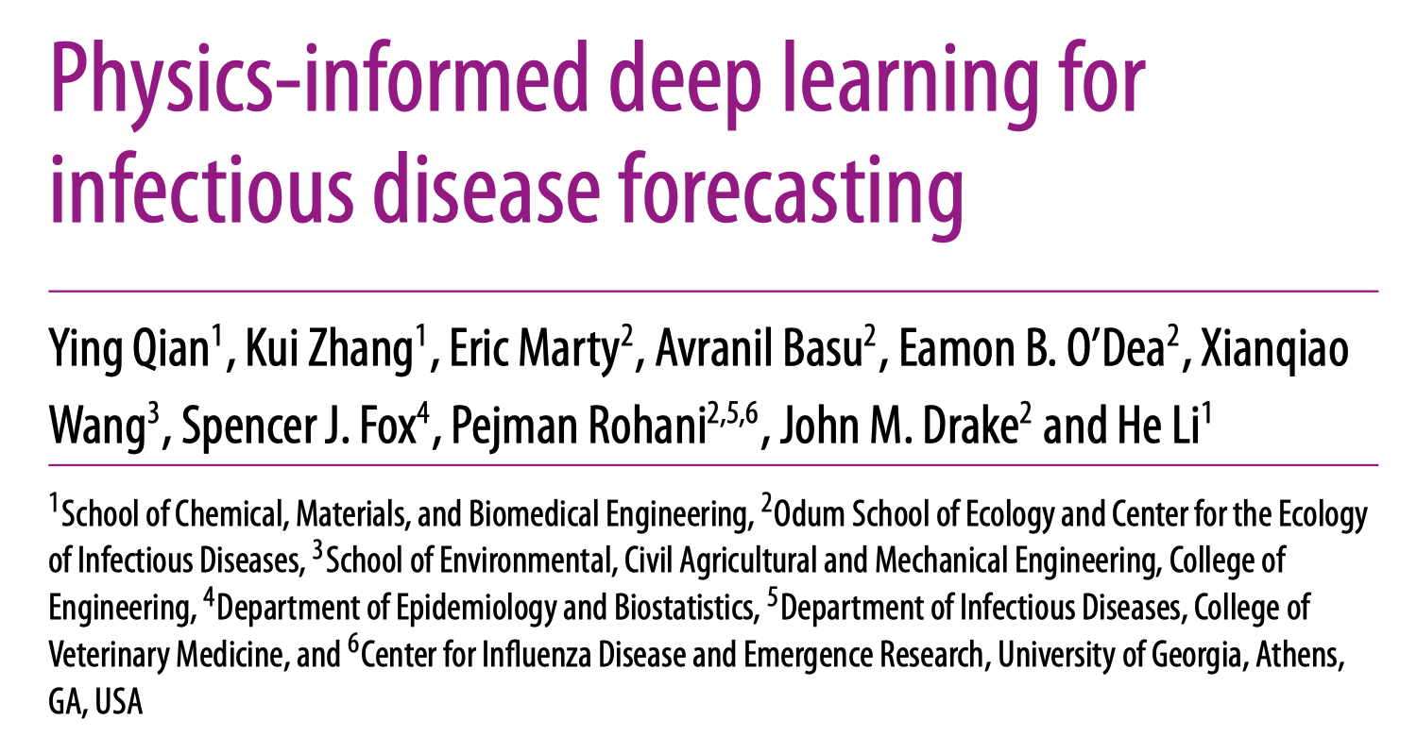

Slide 3
摘要:
背景：准确预测传染病对公共卫生政策制定变得越来越重要，精确的预测可以防止数百万人的丧生。为了更好地应对未来的大流行，提高预测方法和能力是至关重要的。
方法：使用物理信息神经网络（PINNs），将疾病传播的动力系统纳入损失函数中，从而利用神经网络结合流行病学理论和数据。为了防止模型过拟合，使用一个额外的子网络来考虑仓室模型中的关键参数，包括流动性、累积疫苗剂量和其他影响传播率的协变量。
结果：使用加利福尼亚州州级COVID-19数据检验模型表现。结果表明，PINNs模型对病例数、死亡和住院的预测与真实数据相符。特别是，PINNs模型优于简单的基线预测和各种时序深度学习模型，如RNN、LSTM、Transformer等。我们还表明，PINNs模型的表现与复杂高斯感染状态预测模型相当。尽管如此，PINNs模型提供了一个更简单的结构，并且更容易实现。
总之，对PINNs模型在预测传染病动态方面的预测能力进行了系统研究，展示了所提出模型作为提高当前传染病预测能力的有效计算工具的潜力。

Slide 4
研究背景
将PINNs与主流时序深度学习模型的预测性能对比，评估PINNs在传染病多步预测中的优势与局限
传染病预测的紧迫性
COVID-19已成为2022年美国第三大死因。
气候变化预计将加剧疾病传播风险
准确预测可为公共卫生决策提供关键支撑，如资源分配、干预措施、疫苗试验等
传统方法的局限
仓室模型通常假设传播率、恢复率等参数固定不变，但实际疫情中，参数常因疫苗接种、病毒变异、干预政策等因素动态变化，固定假设难以成立。
机器学习能从数据中高效识别规律，可融合多源数据，但需要大量标注训练数据，缺乏传播机制约束，可能产生不合理预测，难以区分真实趋势与数据噪声，预测非平稳系统时表现不佳。
科学机器学习的兴起：PINNs
物理信息神经网络将领域知识（如仓室模型ODE）嵌入损失函数
融合数据与机理，实现"小数据"学习。
可利用物理/生物规律约束，防止过拟合
能同时推断未知参数并预测未观测到的动态
Notes:
因此在理论层面上，为了完善传统流行病模型的部分局限性，我们需要一个...
并且在现实需求驱动下，需要能够帮助设计自适应稳定控制策略，应对动态变化的感染率与干预延迟；，需要找到一个更合适的随机流行病模型

Slide 5
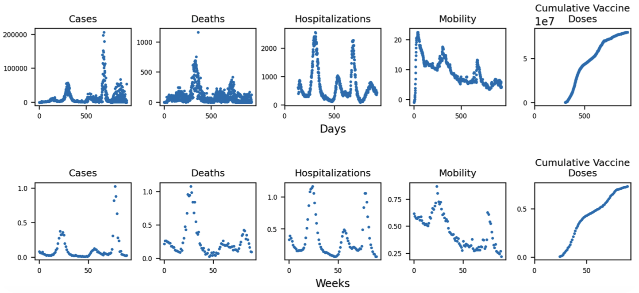
数据来源及处理
数据来源
每日病例与死亡数：约翰霍普金斯大学CSSE COVID-19数据。
每日住院数：美国卫生与公众服务部。
移动性：谷歌社区移动报告，住宅停留时间百分比。
累积疫苗接种数：约翰霍普金斯大学。
数据预处理
7天移动平均后聚合为周数据。
缺失值：疫苗早期缺失值填0，其余线性插值。
线性归一化至[0,1]区间，便于训练与可视化。
目标变量与时间范围
预测目标：每周总报告病例数、死亡数、住院数。
时间区间：2020年7月–2022年4月，聚焦Beta变异和Delta变异两个主要疫情高峰。
住院记录的提供时间晚于病例和死亡数据，可靠的报告始于2020年7月。第110周后数据被舍弃，避免未完整发展的第三峰干扰建模

Slide 6
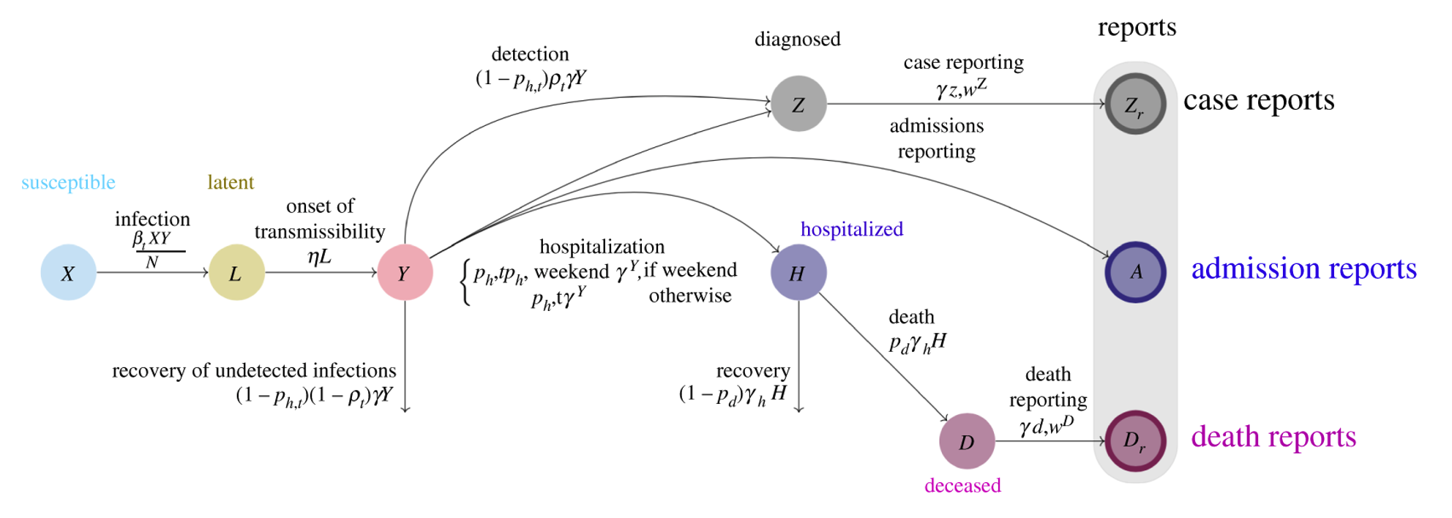
仓室模型
O’Dea EB, Drake JM. 2022 A semi-parametric, state-space compartmental model with time-dependent parameters for forecasting COVID-19 cases, hospitalizations and deaths. J. R.Soc.Interface 19, 20210702.

Slide 7
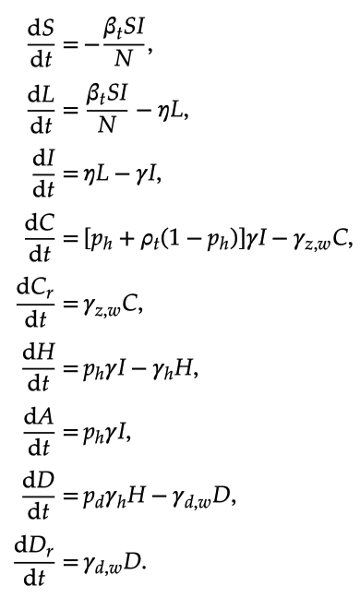
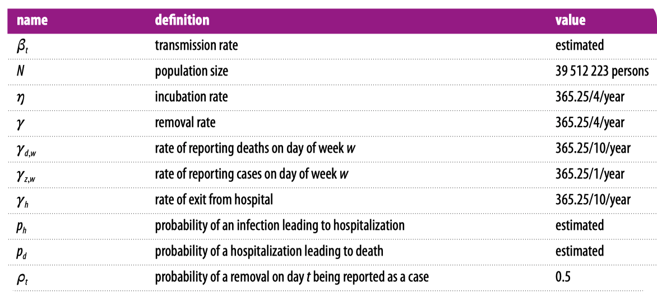
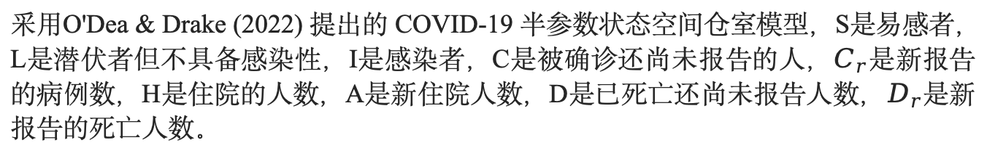
仓室模型
采用O'Dea & Drake (2022) 提出的 COVID-19 半参数状态空间仓室模型，S是易感者，L是潜伏者但不具备感染性，I是感染者，C是被确诊还尚未报告的人，$C_{r}$是新报告的病例数，H是住院的人数，A是新住院人数，D是已死亡还尚未报告人数，$D_{r}$是新报告的死亡人数。
Notes:
因此在理论层面上，为了完善传统流行病模型的部分局限性，我们需要一个...
并且在现实需求驱动下，需要能够帮助设计自适应稳定控制策略，应对动态变化的感染率与干预延迟；，需要找到一个更合适的随机流行病模型

Slide 8
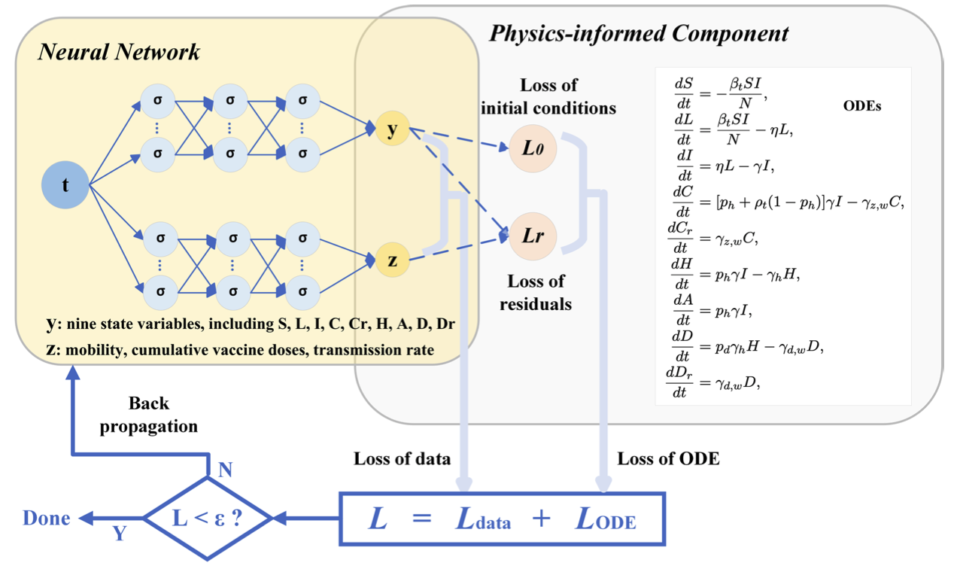
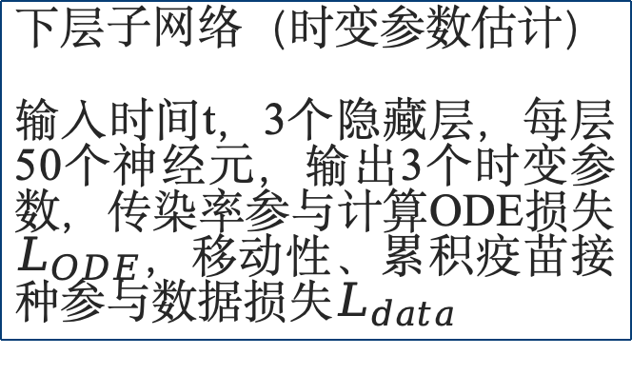
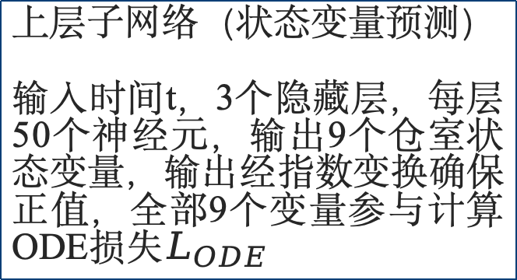
物理信息神经网络
核心思想：将仓室模型与观测数据同时嵌入神经网络的损失函数中，实现机理驱动与数据驱动的融合。
上层子网络（状态变量预测）
输入时间t，3个隐藏层，每层50个神经元，输出9个仓室状态变量，输出经指数变换确保正值，全部9个变量参与计算ODE损失$L_{ODE}$
下层子网络（时变参数估计）
输入时间t，3个隐藏层，每层50个神经元，输出3个时变参数，传染率参与计算ODE损失$L_{ODE}$，移动性、累积疫苗接种参与数据损失$L_{data}$

Slide 9

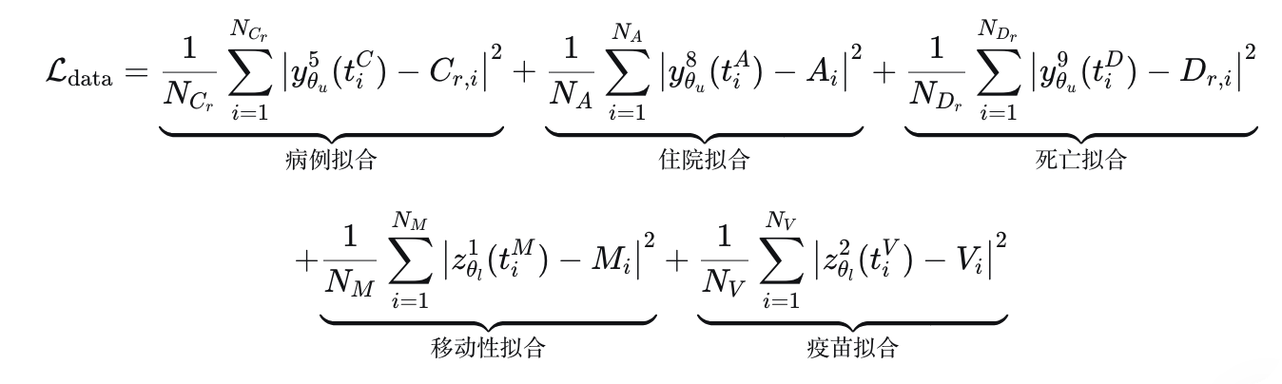

损失函数
通过将ODE损失与数据损失相结合，将仓室模型施加的约束集成到PINNs训练过程中。具体地，总损失被定义为数据损失和ODE损失的加权和：
数据损失$L_{data}：$
度量网络预测值与真实观测值之间的差距，仅针对有观测数据的变量。

Slide 10



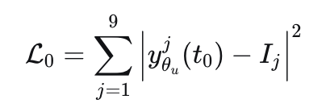
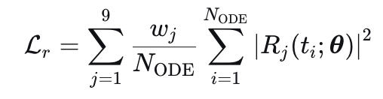
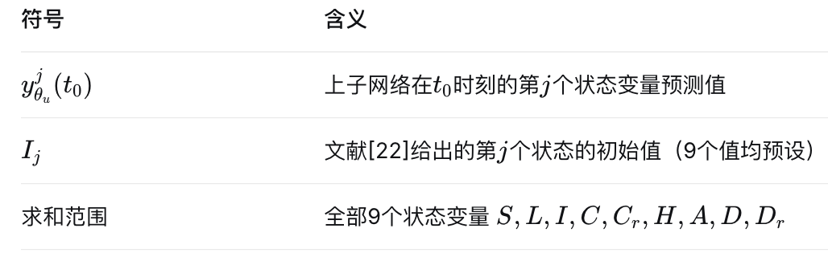
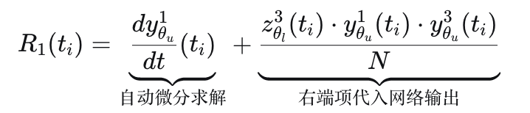

数据损失$L_{ODE}$
目的：强制神经网络的输出满足仓室模型的9个常微分方程，使预测在物理上合理。
作用：约束网络在起点的输出与已知初始值一致
作用：网络输出对ODE系统的违反程度，即方程左右两边之差的平方。

Slide 11
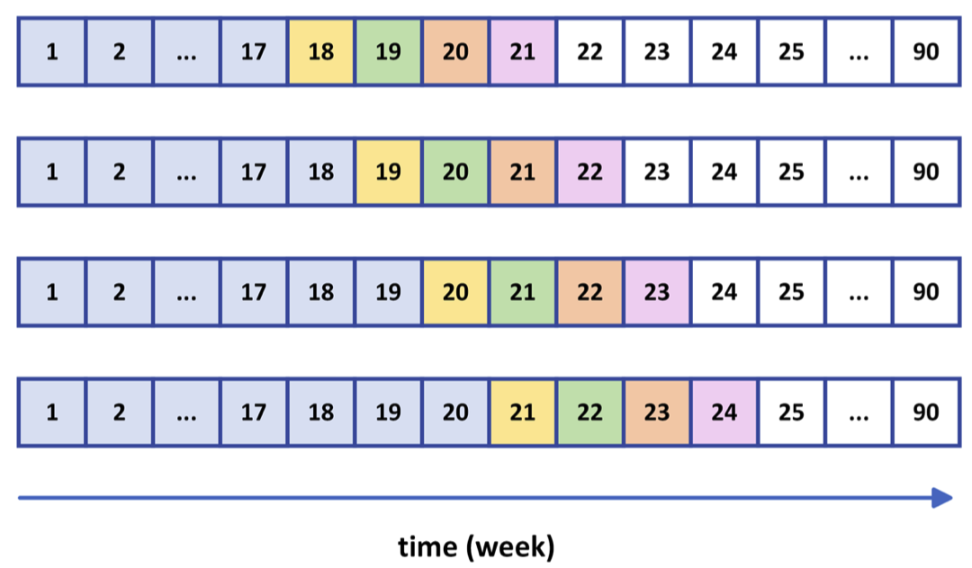
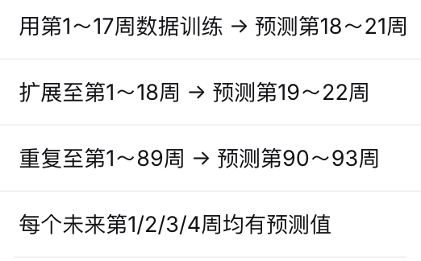










滚动窗口

Slide 12
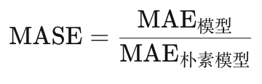
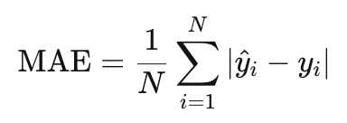



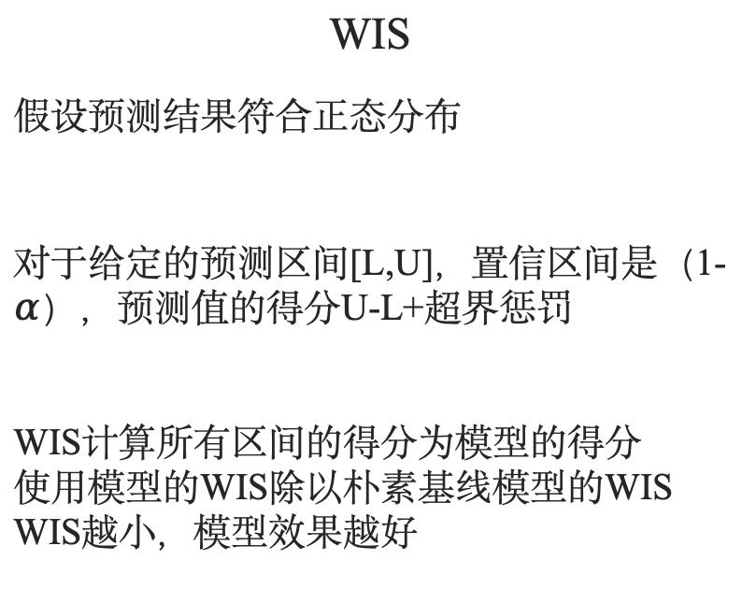
评价指标
评价类型 | 指标 | 解决问题
点预测 | MASE | 模型预测的“最佳估计值”准不准
概率预测 | WIS | 模型给出的“预测区间”好不好
MASE
把模型的MAE除以一个“朴素基线模型”的MAE
WIS
假设预测结果符合正态分布
对于给定的预测区间[L,U]，置信区间是（1-$α$），预测值的得分U-L+超界惩罚
WIS计算所有区间的得分为模型的得分
使用模型的WIS除以朴素基线模型的WIS
WIS越小，模型效果越好
朴素模型：前几周的值对应后几周的预测值
MASE<1:模型优于基线
MASE=1:模型与基线持平
MASE>1:模型不如基线
MASE越小，模型越好

Slide 13
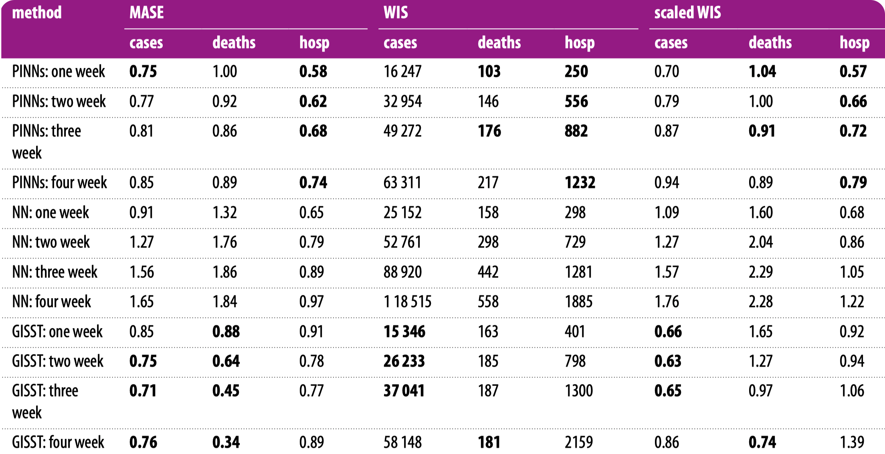
消融实验
Ablation Study是控制变量法，每次移除模型的一个组件，观察性能变化，从而理解每个组件的贡献。
实验一
对比PINNs和NN
实验二
对比PINNs和GISST
实验三
对比不同时间窗口
16周窗口最优。
实验四
正则化的作用

Slide 14
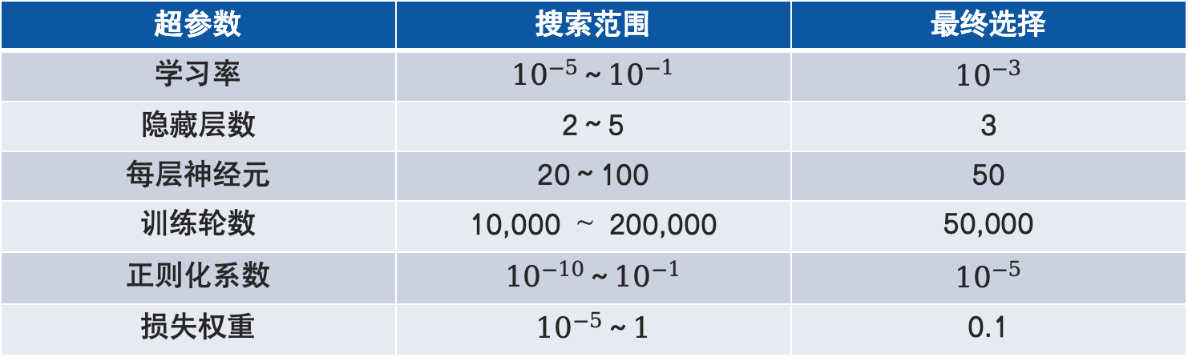
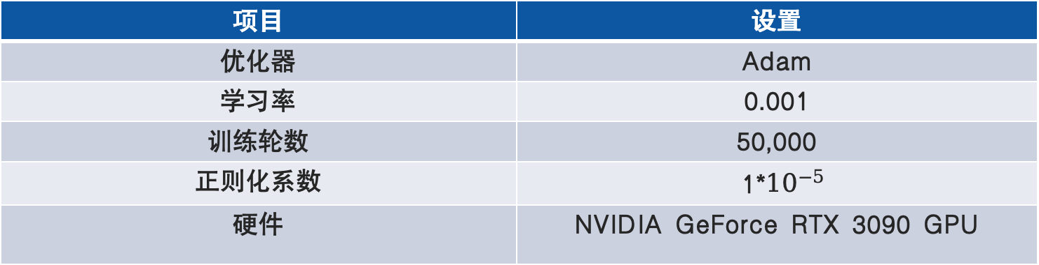
实验环境
项目 | 设置
优化器 | Adam
学习率 | 0.001
训练轮数 | 50,000
正则化系数 | 1*${10}^{−5}$
硬件 | NVIDIA GeForce RTX 3090 GPU
超参数 | 搜索范围 | 最终选择
学习率 | ${10}^{−5}$～${10}^{−1}$ | $${10}^{−3}$$
隐藏层数 | 2～5 | 3
每层神经元 | 20～100 | 50
训练轮数 | 10,000 ∼ 200,000 | 50,000
正则化系数 | ${10}^{−10}$～${10}^{−1}$ | $${10}^{−5}$$
损失权重 | ${10}^{−5}$～$1$ | 0.1

Slide 15
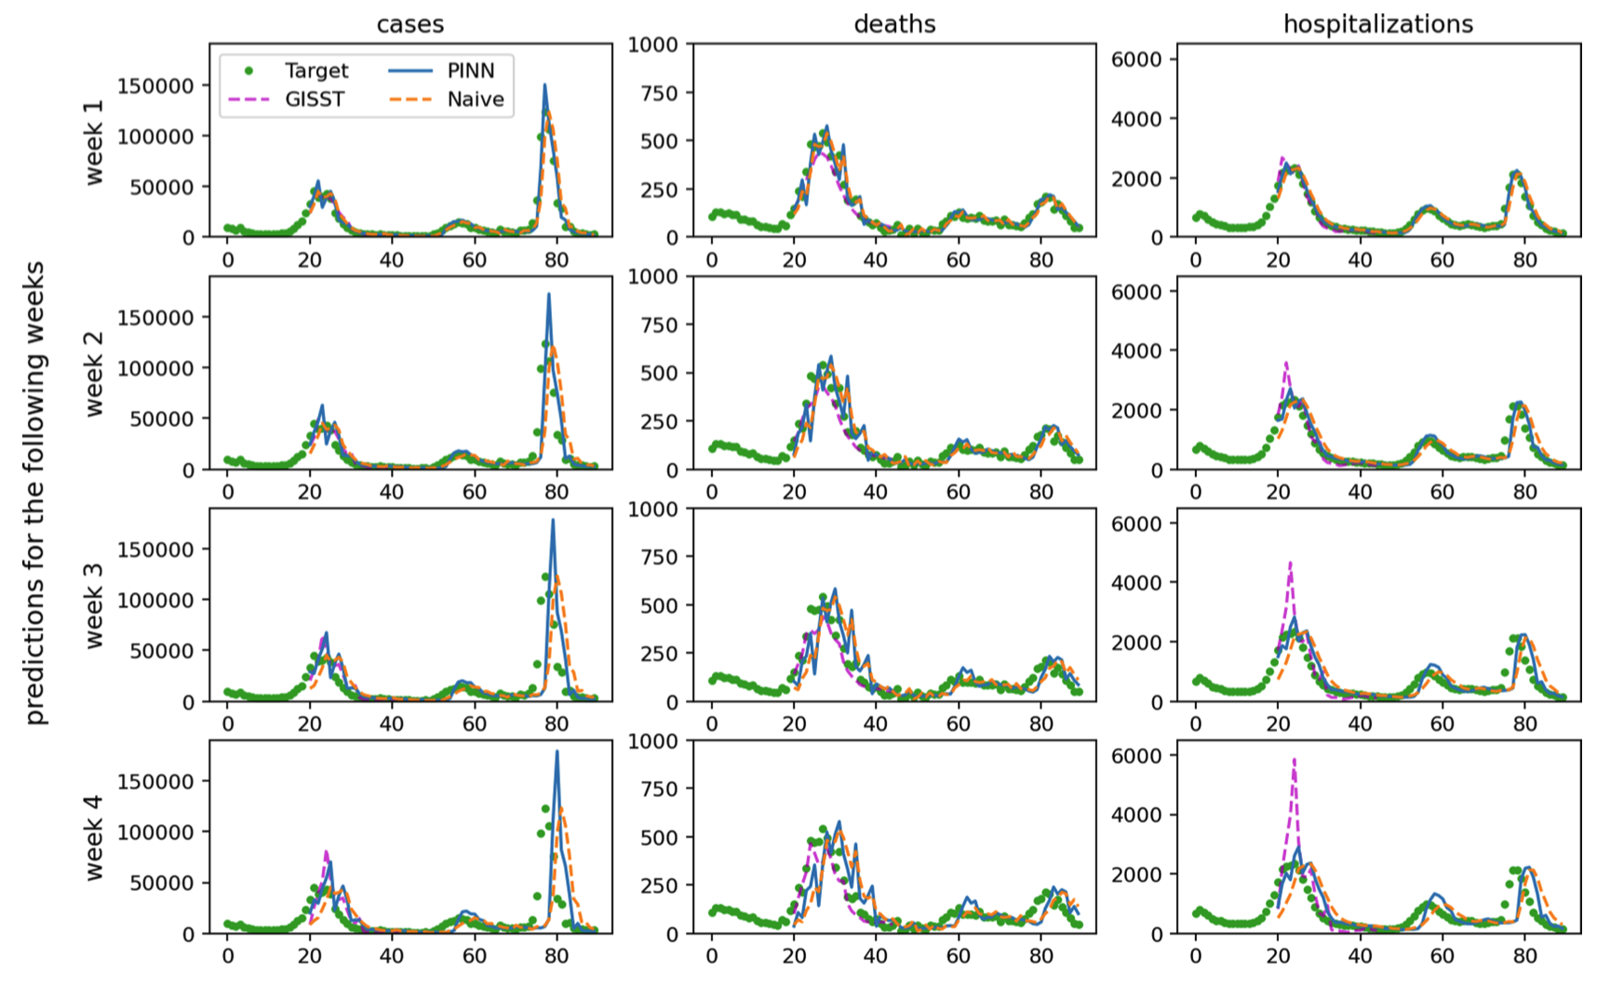
结果
点预测
预测结果表明PINNs的输出与观察到的目标值一致，并且在所有预测范围内都比朴素模型的预测更准确。此外，PINNs在大多数时候比GISST表现更优。结果还表明，一周前的预测是最可靠的，随后两周、三周和四周的预测准确性逐渐下降。随着预测范围的增加，预测值倾向于与真实值偏差更大，同时预测曲线的波动也更大。
PINNs的所有MASE分数均不超过1.0，这表明PINNs在所有预测范围内都持续优于朴素模型。在三个状态变量中，死亡数的MASE分数通常高于病例和住院数，这可能是由于原始死亡数据中变异性和大小的波动更大。

Slide 16
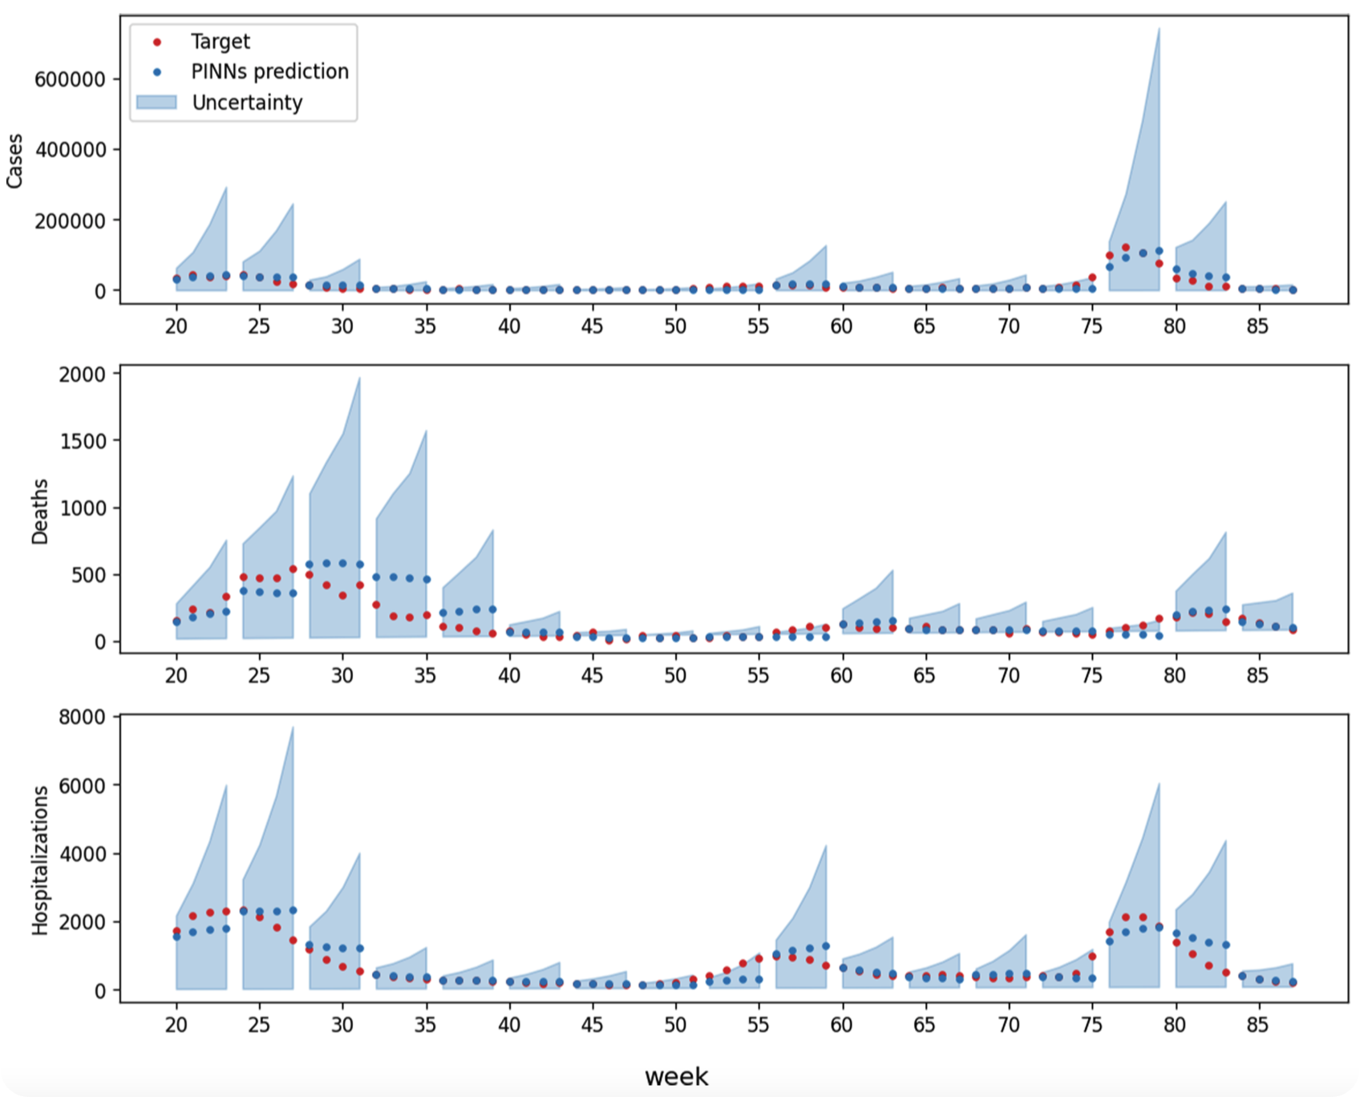
结果
区间预测
对于每组1到4周的预测，随着预测范围的扩大，代表分位数=0.5的中位数预测点逐渐偏离真实值。相应地，代表预测不确定性的浅蓝色区域随着预测范围的延长而扩大。说明随着预测范围的增加，预测精度降低，不确定性增加。
PINNs的WIS通常低于1.0，这表明在大多数预测范围内，PINNs的性能优于朴素基线。唯一的例外是在死亡预测的一周前分位数预测中，PINNs的WIS分数略高于1.0。然而，这种偏差很小，仍然显著低于其他模型的分数。

Slide 17
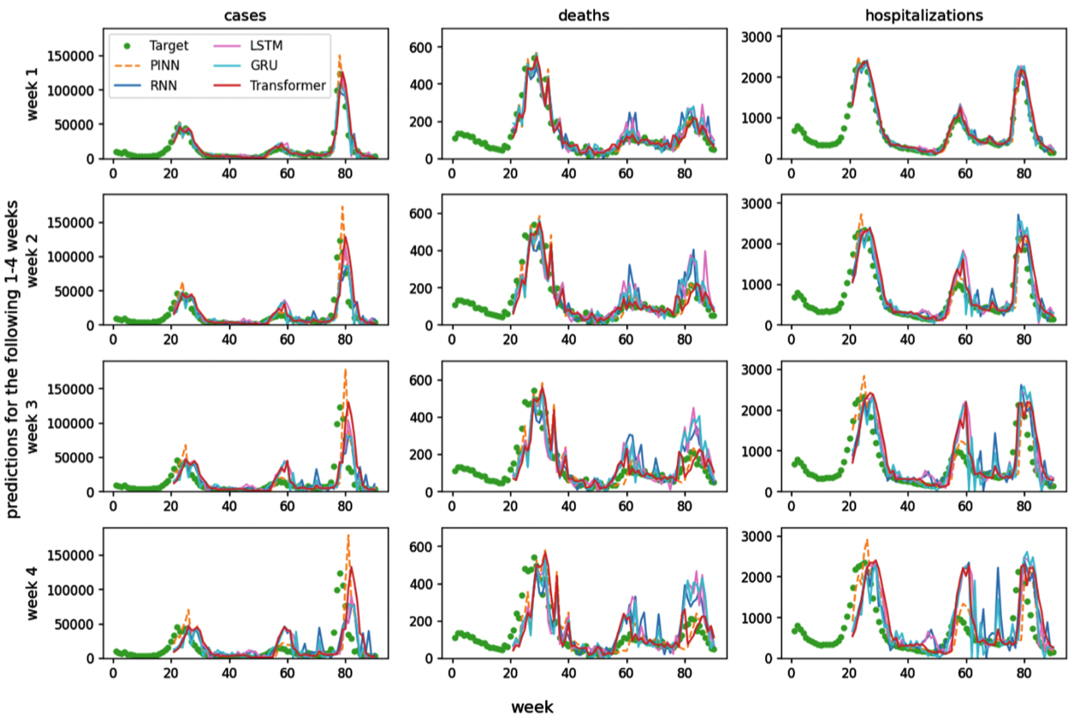
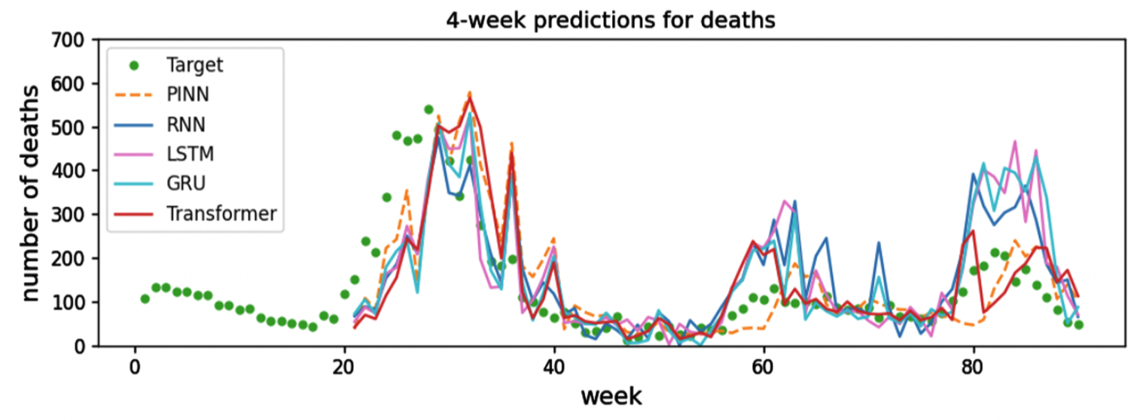
结果
PINNs与时序深度学习对比
PINNs的MASE和WIS得分在每个预测时域上均低于NN的相应得分，这证明了PINNs在点预测和分位数预测方面相对于NN的绝对优势。这可能是由于分室模型的正则化效应。
与PINNs相比，RNN、LSTM、GRU和transformer生成的预测显示出明显的波动，表明过拟合的程度更高。这种对比突出了将物理信息纳入PINNs的优PINNs在点预测的MASE和分位数预测的WIS方面，始终优于所有其他常用的用于时间序列预测的突出NN模型。这些发现强调了将基于物理的领域知识整合到NN模型中对于提高泛化能力和预测准确性的重要性。

Slide 18
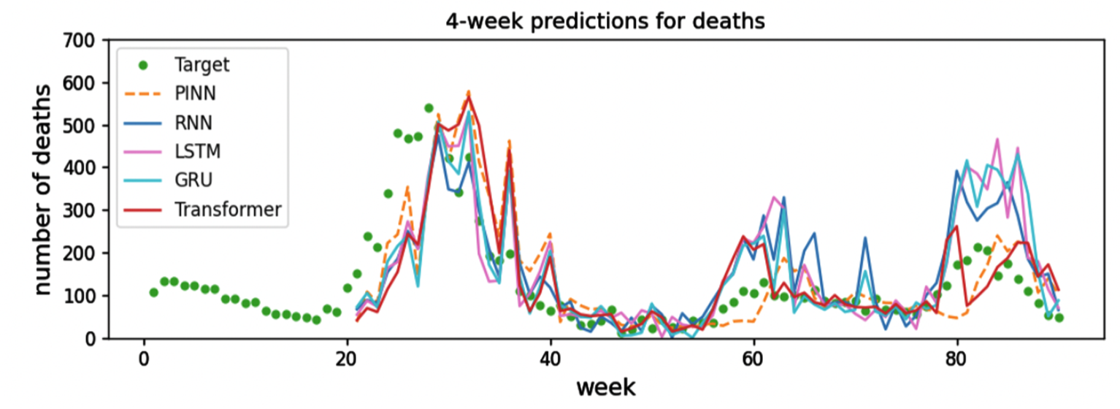

Slide 19
讨论与总结
模型 | 方法 | 优势 | 局限
传统机制模型 | 仓室模型+参数估计 | 可解释性强， 物理意义明确 | 参数参数常假设固定， 难以适应真实变化
数据驱动模型 | LSTM、Transformer | 灵活、能捕捉复杂非线性 | 需要大量数据， 可解释性差， 预测可能不合理
PINN通过将仓室模型嵌入损失函数来整合特定领域的知识，有助于减轻过度拟合，在灵活性和可推广性之间实现了平衡。
PINNs可以用来直接从数据中估计关键流行病学参数，如传播率和恢复率，捕捉传播行为的时间变化，从而增强模型对疾病动态变化的适应性。
此外，PINNs能够持续整合新获得的数据，允许实时模型更新，并在更多信息在持续爆发期间变得可用时，逐步提高预测的准确性。
PINNs可以整合异构数据源，包括社会、环境和人口因素，为传染病预测提供一个更全面和整体性的框架。

Slide 20
与现有工作的对比
维度 | 现有工作 | 本文工作
仓室模型复杂度 | 较简单 | 高维ODE
预测目标数量 | 通常预测一个变量 | 同时预测三个变量
评价指标 | 点预测 | 点预测+区间预测
性能对比 | 本研究模型性能更好

Slide 21
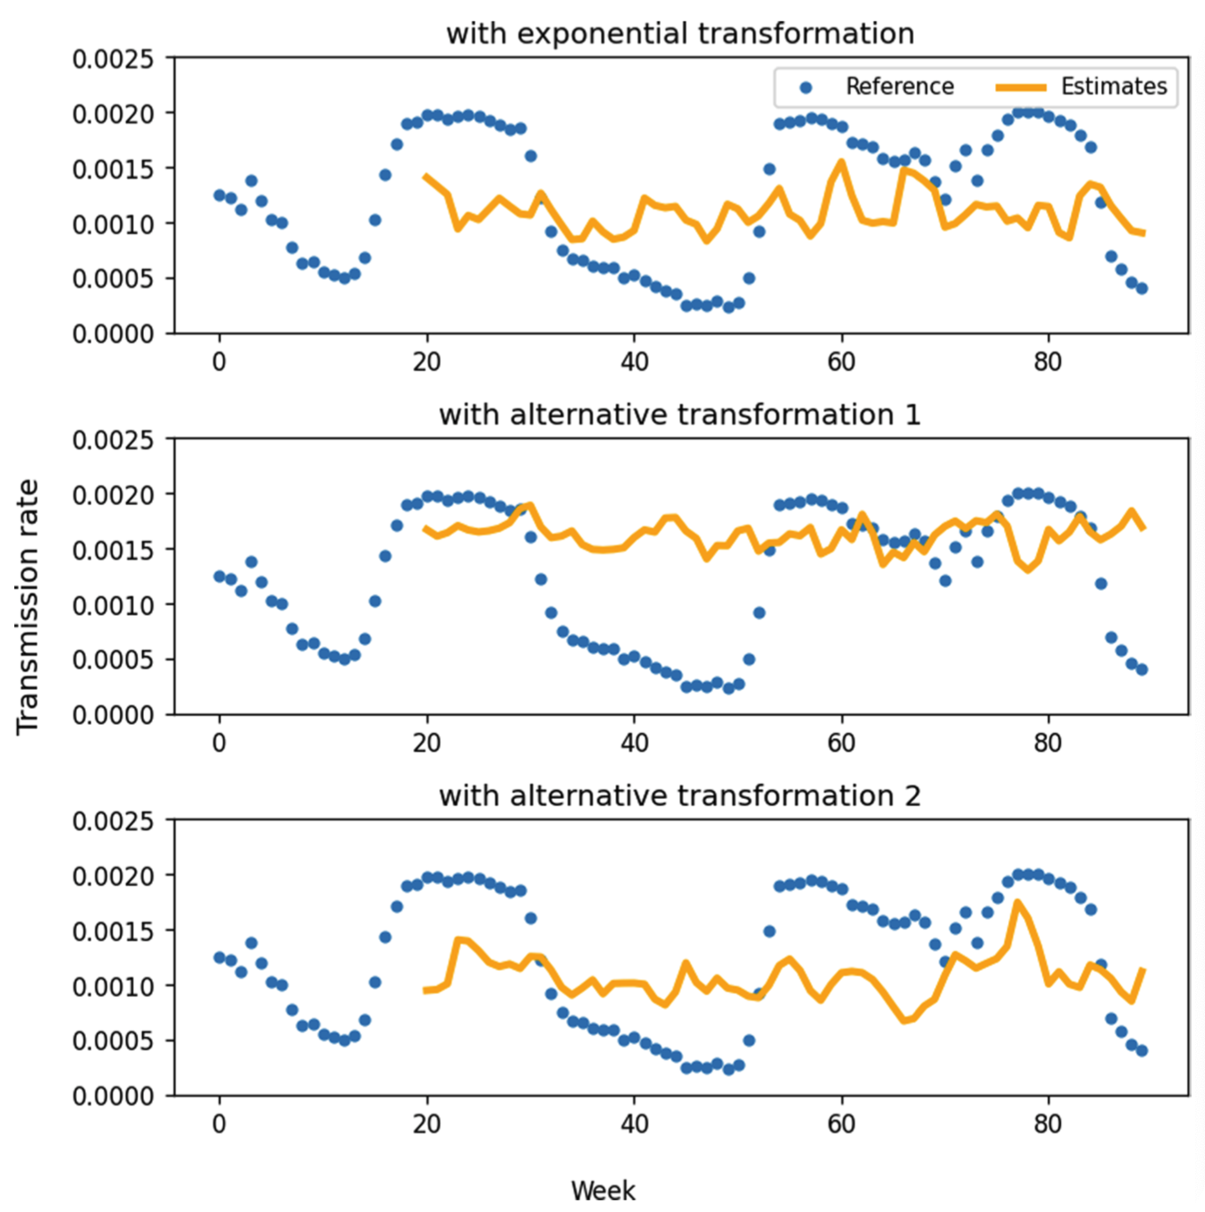
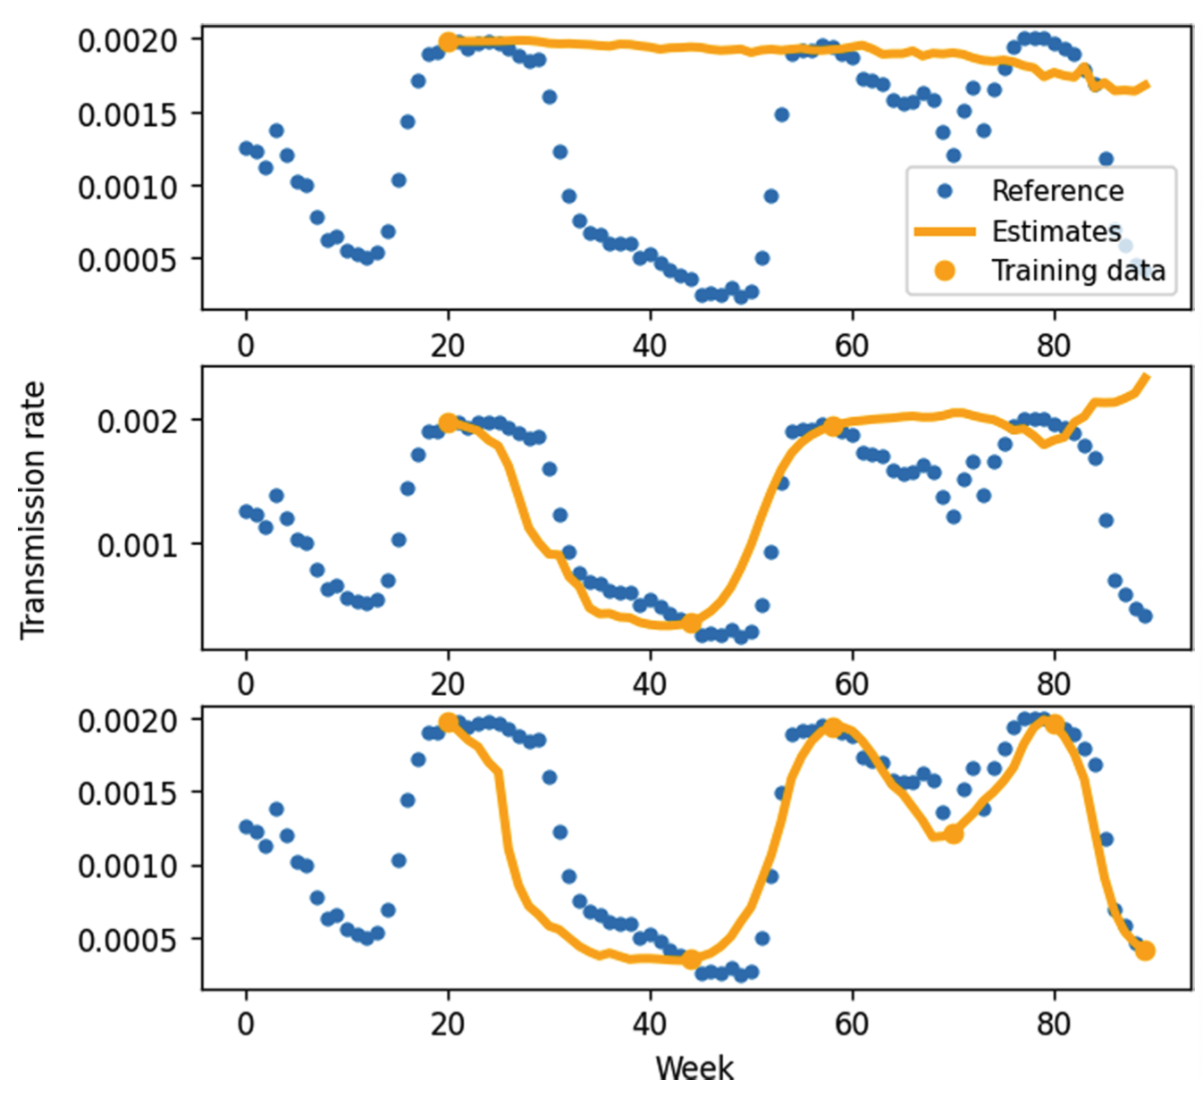
研究的局限
尽管估计的传播率在观测数据的合理范围内，但趋势与真实参考值不吻合。这可能是由于常微分方程系统包括九个状态变量，但其中只有三个与观测数据相关。这三个观测数据不会直接影响包含传播率的常微分方程。但加入少量真实传播率观测点后，模型即可捕捉其动态趋势。

Slide 22
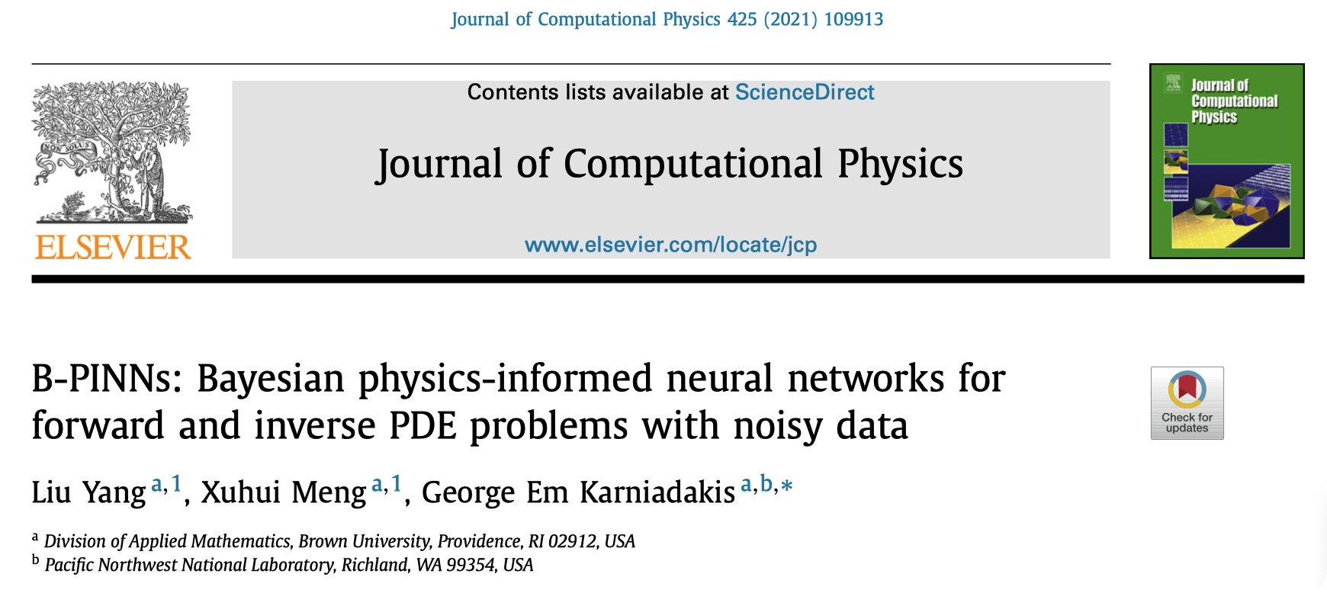
未来研究方向
Bayesian physics-informed neural networks

